Slide 1

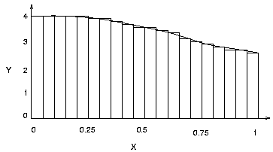
Пример: Вычисление числа π…
Значение числа π может быть получено при помощи интеграла
Для численного интегрирования применим метод прямоугольников

Slide 2
Пример: Вычисление числа π…
Последовательный алгоритм
  compute_pi()
  {
  h = 1.0 / n;
  sum = 0.0;
  for ( i=0; i<n; i++ ) {
  x = h * (i-0.5);
  sum = sum + 4.0 / (1+x*x);
  }
  pi = h * sum;
  }

Slide 3
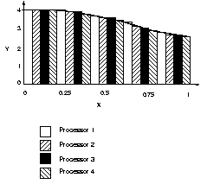
Пример: Вычисление числа π…
Распределим вычисления между p процессорами
Получаемые на отдельных процессорам частные суммы должны быть просуммированы

Slide 4
Пример: Вычисление числа π…
Параллельный алгоритм
  compute_pi_par()
  {
  id = my_processor_id();
  nprocs = number_of_processor();
  h = 1.0 / n;
  pi = sum = 0.0;
  for ( i=id; i<n; i+=nprocs ) {
  x = h * (i-0.5);
  sum = sum + 4.0 / (1+x*x);
  }
  local_pi = h * sum;
  send(local_pi,0);
  if ( id == 0 ) {
  for ( i=0; n<nprocs; i++ ) {
  receive(local_pi);
  pi = pi + local_pi;
  }
  }

